Slide 1
OIDC Sweden
Arbetsgruppen för en svensk OpenID Connect-profil
www.oidc.se
Martin Lindström – martin@idsec.se

Slide 2
Agenda
Deltagare
Syfte med arbetet
Specifikationer
Roadmap
Sweden Connect och OIDC

Slide 3
Arbetsgruppen

Slide 4
Syftet med gruppens arbete
Ett försök att hitta en profil som ska passa ”alla” typer av aktörer.
Röja väg för att undvika fragmenterade OIDC lösningar på marknaden.
Att bygga en bas som mer specifika behov kan utgå från.
Erbjuda en autentiseringslösning som tydligare kopplar mot auktorisation.
Försöka möta behov från både stora organisationer och små aktörer.
Hantera signering med OIDC

Slide 5
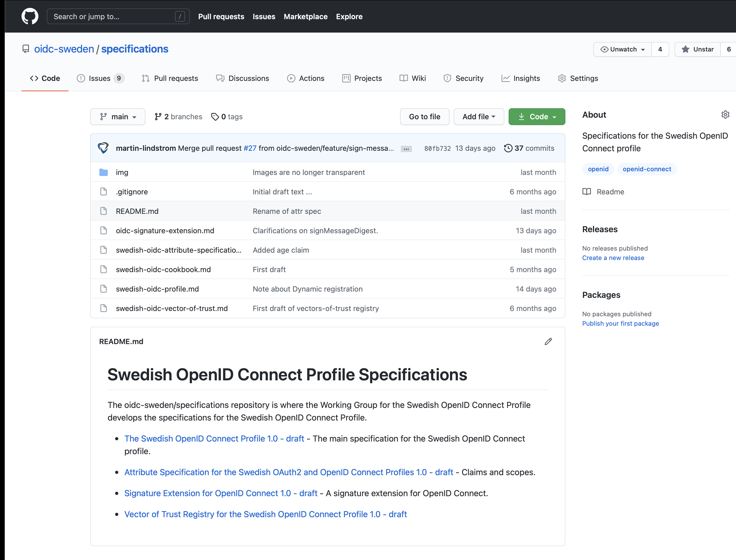
Specifikationer
https://github.com/oidc-sweden/specifications

Slide 6
Specifikationer
En huvudprofil som definierar hur OpenID Connect används:
Flöden (request, response, …)
Säkerhetskrav
Scopes och claims
Registrering
Attributspecifikation
Tillägg (extension) för signaturer
CIBA – Client-initiated Backchannel Authentication Flow
Vectors of trust

Slide 7
Specifikationer
Baserat på iGov:s interoperabilitetsprofil …
Endast authorization flow stöds
Alltså inte flöden för enbart Javascript-lösningar (implicit flow)
Ska agera som en bas för mer specifika profiler, t.ex:
OpenID Connect för Sweden Connect
Sjukvården
Vi bör titta på CIBA som påminner väldigt mycket om BankID/Frejas modell med polling.

Slide 8
Roadmap
Vissa specifikationer är i ”implementer’s draft” → Interoperabilitetstestning kan starta …
Publicera 1.0 under hösten/vintern våren/sommaren
Inkludera CIBA?
Försöka sprida vår ”Signature extension” specifikation
Sweden Connect – Arbetet startar nu!
Alternativ till SAML
Uppdaterade specifikationer för underskriftstjänster
Federationsstöd

Slide 9
Sweden Connect
Sweden Connect-profil baserat på OIDC Sweden
Federationsstöd
Proxy för legitimering samt brygga mellan SAML/OIDC
På sikt: SAML IdP:er → OIDC OP
Strålande chans att ”ensa” de olika svenska federationerna till att bli mer interoperabla

Slide 10
Delta i arbetet
Vi är beroende av att förlitande parter (klienter) engagerar sig.
Interoperabilitetstester mot BankID, Freja, Sweden Connect proxy, …
Skapa en issue under https://github.com/oidc-sweden/specifications/issues och be om att få vara med i testningen.
Utbyte av registreringsdata …

